Slide 1


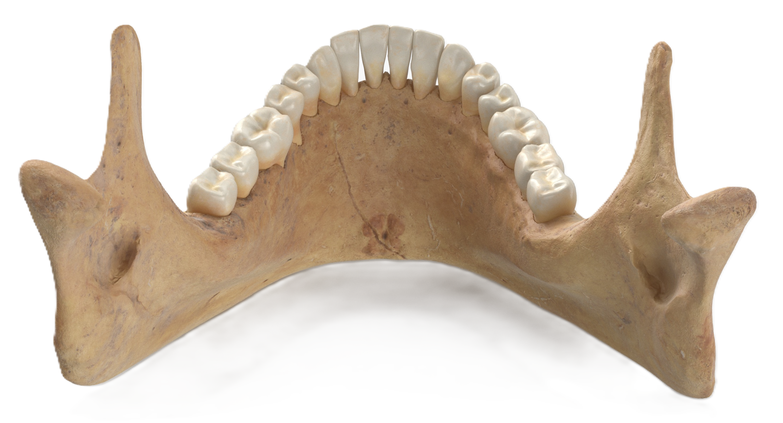
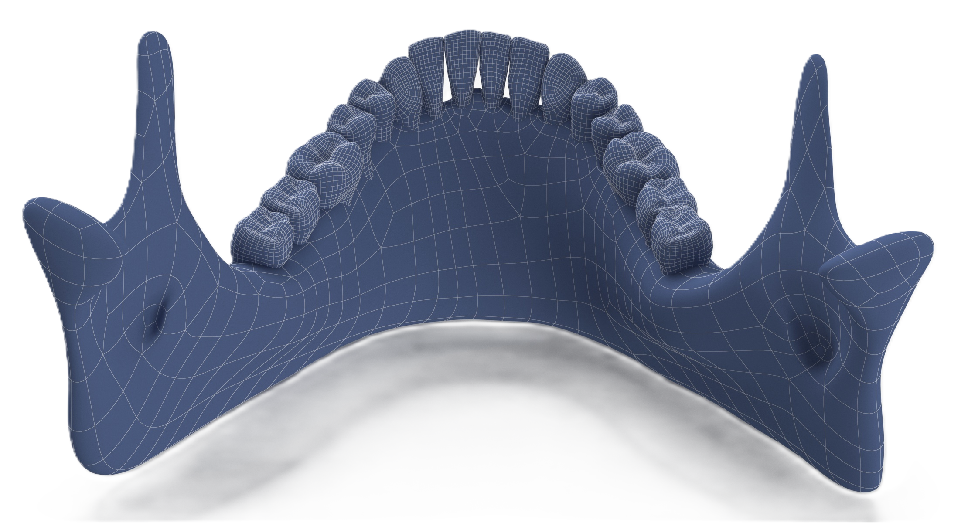
PROTOCOLO PARA MEDICION VOLUMETRICA DE CONDILOS MANDIBULARES
Investigador:
  Cristhian Andrés Unigarro O.
Director y
Asesor Estadístico
Carlos Humberto Martínez Cajas
Institución Universitaria
Colegios de Colombia – UNICOC
Programa Académico:
Ortodoncia y ortopedia maxilar

Slide 2
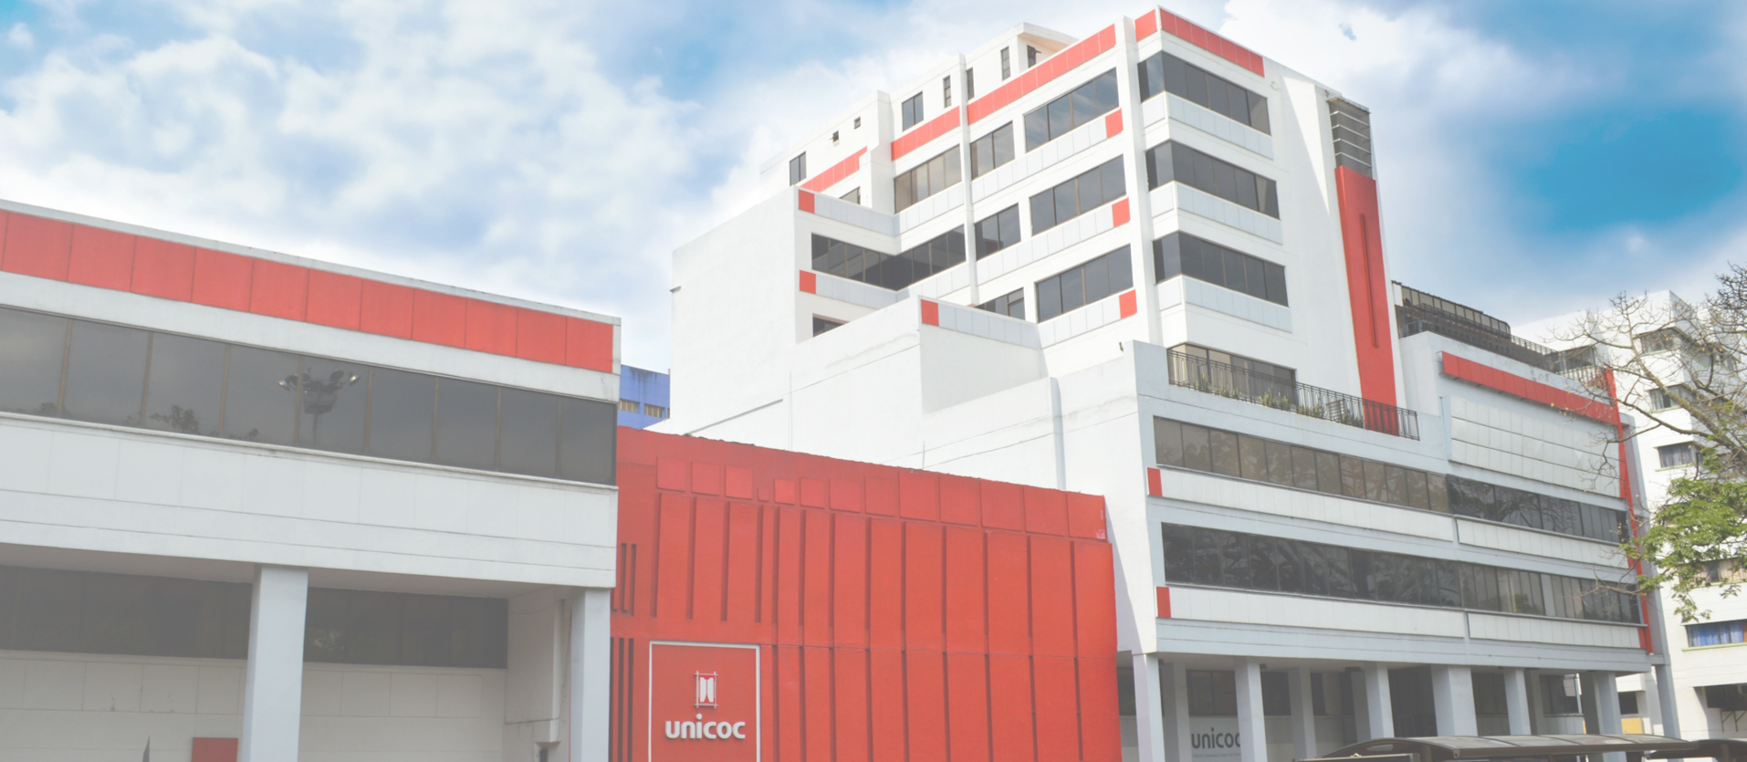
Introducción

Slide 3
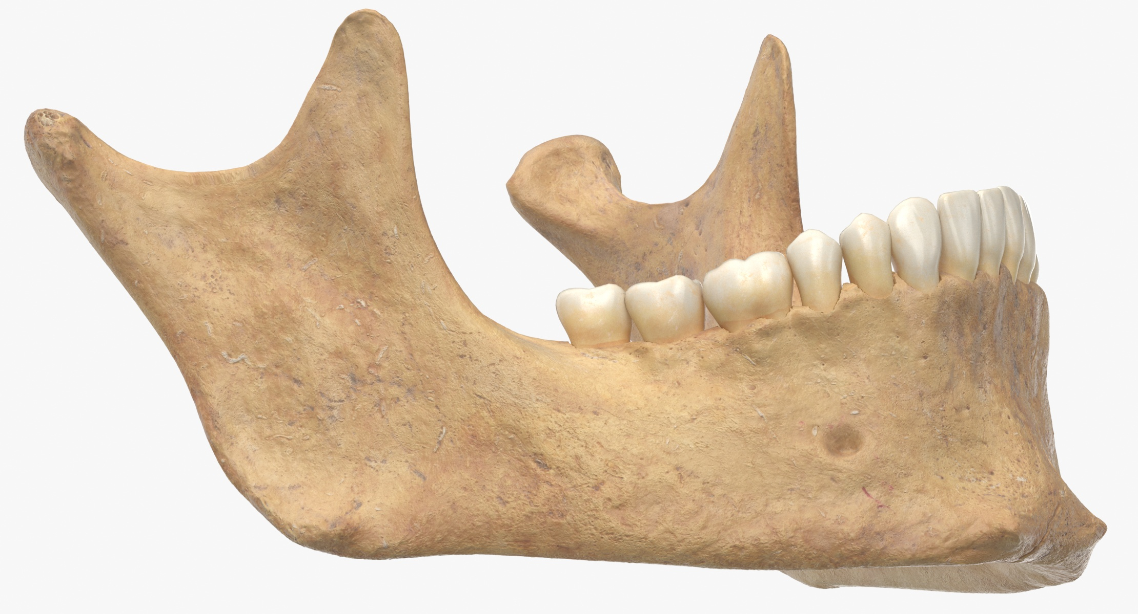
PLANTEAMIENTO DEL PROBLEMA
Desarrollo craneofacial.
Funciones vitales
Masticación
Fonación
Deglución.
EL crecimiento condilar mandibular
Fundamental
Asimetrías faciales,
Disfunciones mandibulares
Trastornos oclusales.
Impactando la calidad de vida
Alteraciones en este crecimiento
pueden generar
Existen terapias emergentes
Láser de baja intensidad, factores de crecimiento, biomateriales
Buscan estimular la regeneración ósea y el crecimiento condilar.
Para validar su efectividad se requieren mediciones volumétricas.
Precisas
Reproducibles
Estandarizadas

Slide 4
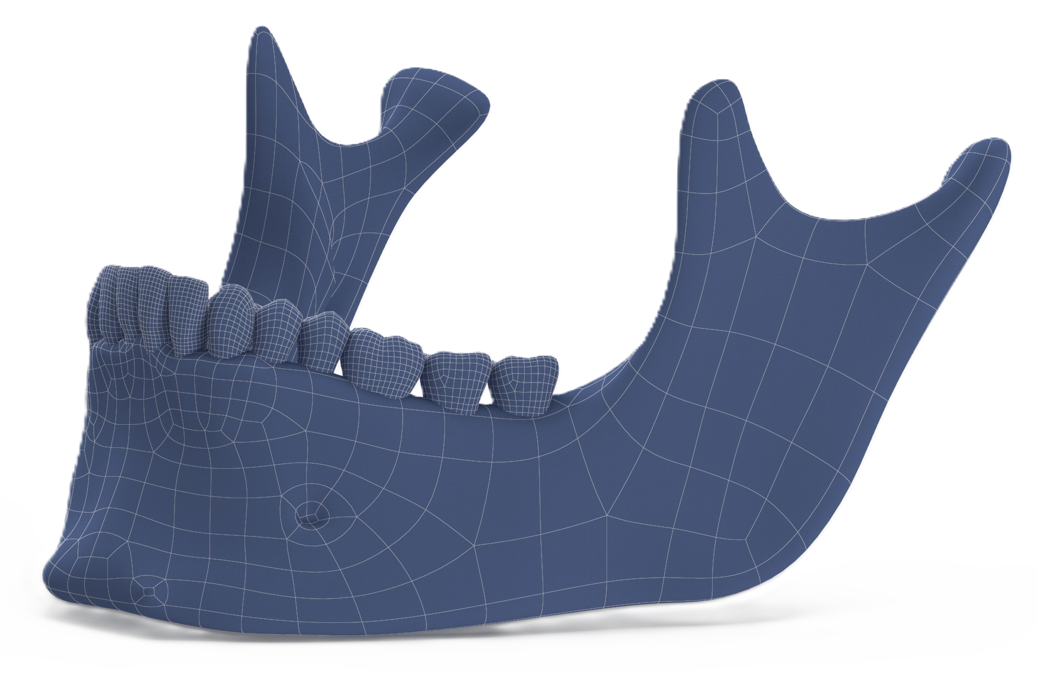






Avances y limitaciones tecnológicas
La tomografía computarizada de haz cónico (CBCT)
Permite reconstrucciones 3D detalladas de los cóndilos con baja radiación.
Potencial para análisis volumétricos de alta precisión en investigación y práctica clínica
Limitaciones actuales:
Dependencia de software especializado (Anatomage, Mimics, Rhinoceros 3D).
Costos elevados de licencias y curvas de aprendizaje complejas.
Dificultad de implementación en universidades e instituciones con recursos limitados.
Gratuitos, confiables y aplicables en análisis volumétrico 3D
Notes:
Deep Learning (aprendizaje profundo) Redes neuronales artificiales con muchas capas (“profundas”)

Slide 5
Problema central y necesidad
Protocolos accesibles
Estandarizados
Evaluar volumétricamente el crecimiento condilar
Limita la validación de nuevas terapias
La ausencia
Para
Incorporación en la práctica clínica
Restringe el acceso de los pacientes a tratamientos innovadores.
Esto retrasa
Objetivas
Reproducibles
Económicamente viables
Necesidad: desarrollar un protocolo basado en CBCT y software de bajo costo o libre.
Que permita mediciones
Este aporte metodológico facilitará la investigación y la democratización del acceso a tecnologías diagnósticas en contextos académicos y clínicos

Slide 6
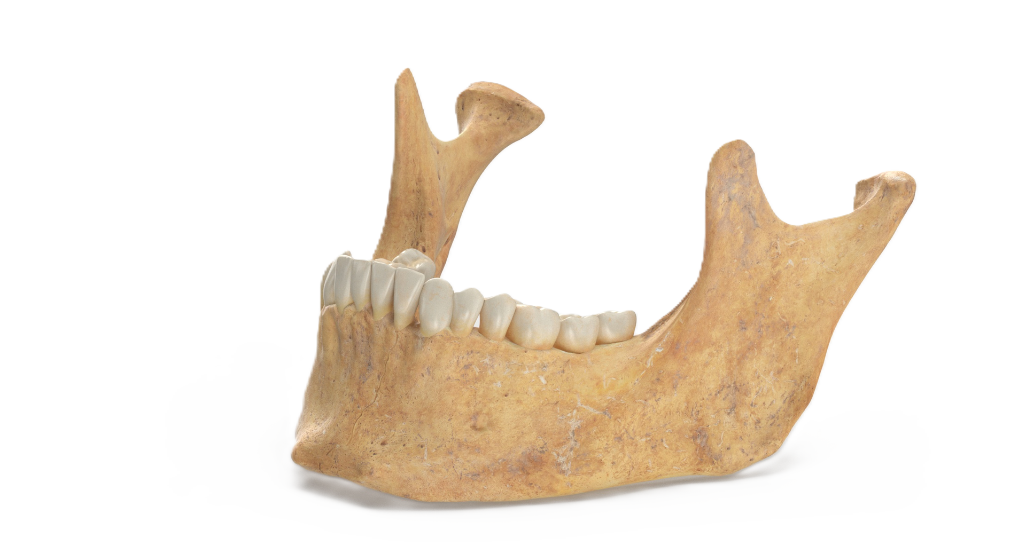
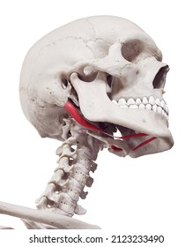
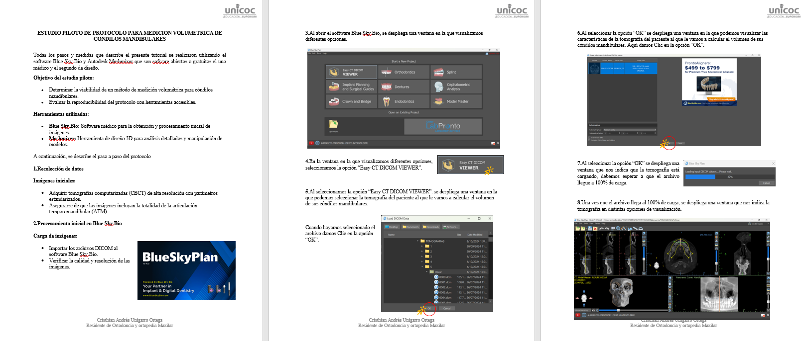
JUSTIFICACION
Medir el crecimiento condilar en pacientes clase II esquelética tratados con twin block, mediante CBCT en tres momentos (inicio, 6 meses y final).
Proyecto inicial
Problema
No existía una herramienta estandarizada, precisa y accesible
Para calcular volúmenes condilares
Riesgo de mediciones poco fiables.
Se planteó el desarrollo de un protocolo propio basado en CBCT y software accesible, como aporte metodológico para investigaciones en cóndilo, rama y cuerpo mandibular.

Slide 7
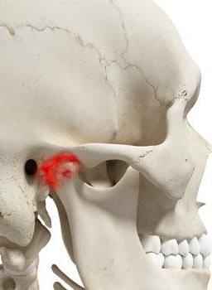
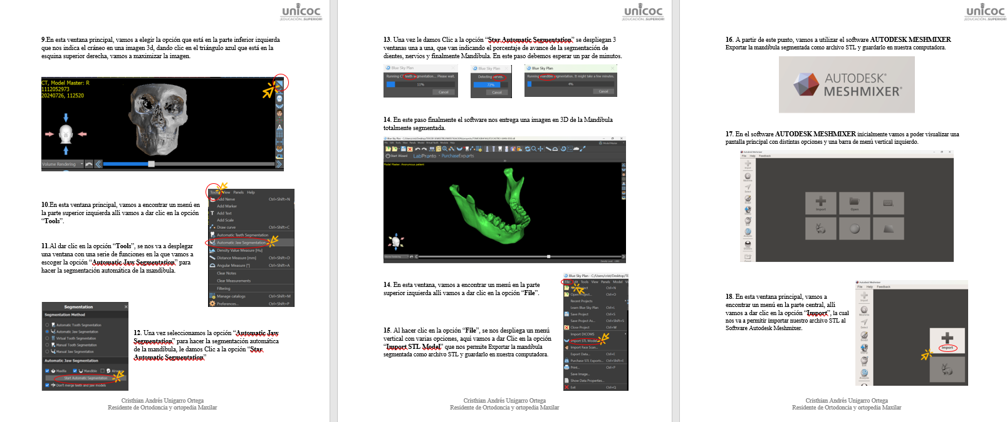
Pregunta de Investigación
¿Es reproducible y confiable el método diseñado para medir el cóndilo mandibular a partir de imágenes CBCT?

Slide 8
MARCO TEORICO

Slide 9
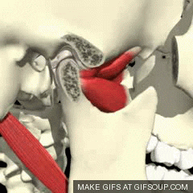
Marco teórico
Importancia de la ATM y del cóndilo mandibular
La articulación temporomandibular (ATM)
Es una de las más complejas del cuerpo humano, esencial para masticación, deglución, fonación y movimientos mandibulares .
El cóndilo mandibular
Es el principal centro de crecimiento de la mandíbula, determinando su morfología y la simetría facial .
Hipoplasia,
Hiperplasia,
Asimetrías
Trastornos oclusales
Alteraciones en su crecimiento pueden producir
Impactando la calidad de vida de los pacientes

Slide 10
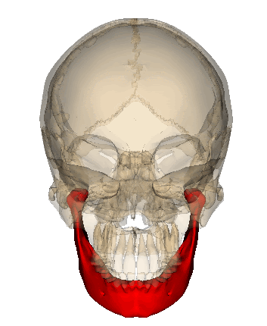
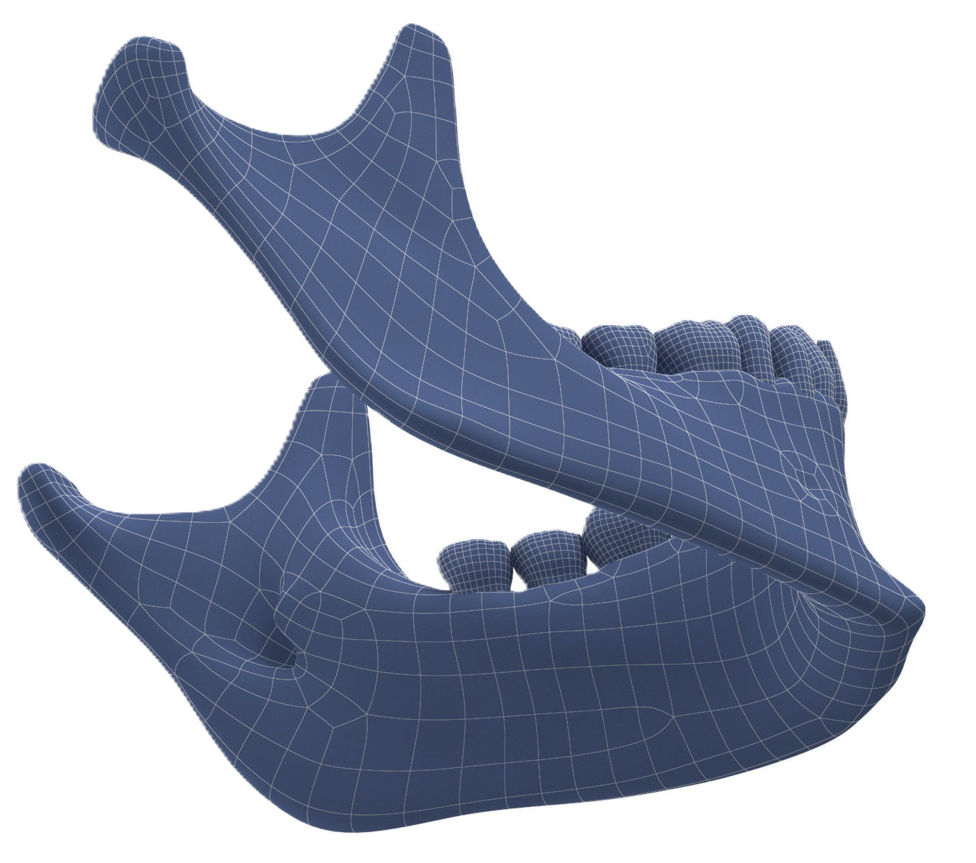
Relevancia del estudio del crecimiento condilar
El estudio condilar es indispensable para:
Comprender la etiología de alteraciones esqueléticas.
Planificar tratamientos ortodóncicos y ortopédicos.
Validar terapias innovadoras orientadas a la regeneración condilar .
Su evaluación precisa contribuye al diagnóstico temprano y a la selección de estrategias terapéuticas personalizadas

Slide 11

Terapia con láser de baja intensidad (LLLT)
EL láser de baja intensidad (LLLT) actúa como bioestimulador celular, promoviendo proliferación, diferenciación y reparación de tejidos .
Estudios en modelos animales y ensayos preliminares sugieren que la LLLT puede:
Favorecer la regeneración ósea y cartilaginosa.
Estimular la actividad de condrocitos y osteoblastos.
Mejorar la microcirculación en la ATM.
Sin embargo, la evidencia aún es limitada → se requieren metodologías estandarizadas para evaluar su efectividad en el crecimiento condilar.
Anida-Maria Babtan, Aranka Ilea, Claudia Nicoleta Feurdean, et al. Biostimulation with low-level laser therapy and its effects on soft and hard tissue regeneration. Literature review. J Mind Med Sci. 2022;9(1):28-37. doi: 10.22543/7674.91.P2837,

Slide 12
OBJETIVOS

Slide 13
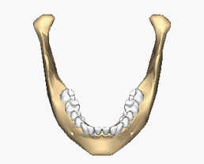
Objetivo General
Diseñar y validar un protocolo estandarizado, reproducible y confiable basado en CBCT para medir el volumen del condilar o dimensiones mandibulares (cuerpo y rama), que reduzca la variabilidad inter e intraobservador, ofrezca mediciones precisas y comparables, usando herramientas 3D accesibles y sea aplicable al diagnóstico, planificación y seguimiento clínico e investigativo de asimetrías mandibulares y patologías condilares en ortodoncia y ortopedia maxilar.

Slide 14
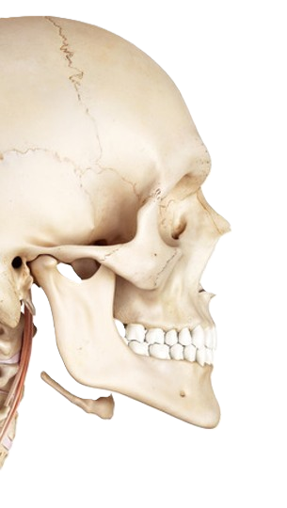
Objetivos Específicos del Estudio
Identificar la concordancia interobservador en la aplicación del protocolo de medición volumetrica
Identificar la concordancia intraobservador en la aplicación del protocolo de medición volumetrica
Identificar la percepción de aplicación del protocolo de medición volumétrica.

Slide 15
MATERIALES Y METODOS

Slide 16
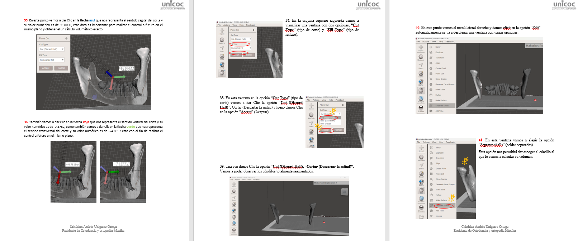
Revisión exhaustiva de literatura (PubMed, Scopus, Embase, etc.), uso de tutoriales e IA.
Se buscó el punto anatómico más estable, para realizar las segmentaciones.
Fase exploratoria:
Búsqueda de software capaz de calcular volúmenes 3D, superando barreras de tamaño y cierre de mallas.
Pruebas en MeshLab, 3D Slicer, Blue Sky Plan, Mimics, etc. → seleccionados Meshmixer y Blue Sky Plan.
Fase técnica:
Fase de ajuste:
Aplicación del protocolo por residentes de Ortodoncia (UNICOC), con capacitación, pruebas en CBCT y encuesta sobre facilidad, errores y fortalezas.
Fase práctica:
Integración de resultados cuantitativos y cualitativos
simplificación de pasos y creación manual paso a paso.
Protocolo validado
Reproducible
Aplicable.
Resultado:
Notes:
Deep Learning (aprendizaje profundo) Redes neuronales artificiales con muchas capas (“profundas”)

Slide 17

MATERIALES Y METODOS
DISEÑO Y POBLACIÓN
MUESTRA
Tamaño de muestra:
Tipo de estudio
5 tomografías
5 pacientes
Estudio observacional, analítico (validación).
10 cóndilos
Diseño elegido
      Criterios de inclusión.
Diseño de validación y confiabilidad de un método de medición volumétrica con enfoque cuantitativo
CBCT de pacientes atendidos en UNICOC con indicación odontológica/ortodóntica u ortopédica clínica.
Estudios con calidad diagnóstica suficiente
Registros completos que permitan segmentación y cálculo volumétrico.
  Población objetivo
CBCT de 10 cóndilos de pacientes atendidos en la Institución Universitaria Colegios de Colombia (UNICOC), específicamente en el posgrado de Especialización en Ortodoncia y Ortopedia Maxilar
Notes:
Estudios con calidad diagnóstica suficiente (campo de visión que incluya ambos cóndilos, adecuada nitidez, ausencia de cortes o truncamientos).
Las imágenes fueron adquiridas con un equipo NewTom VGi evo (QR s.r.l., Verona, Italia), bajo los siguientes parámetros: 110 kVp, 3.2 mA, tiempo de exposición 3,6 s., Tamaño de voxel: 0,3 mm³. Campo de visión (FOV): 16 × 13 cm

Slide 18

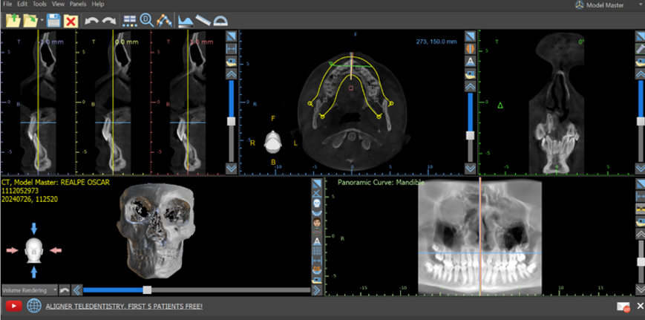
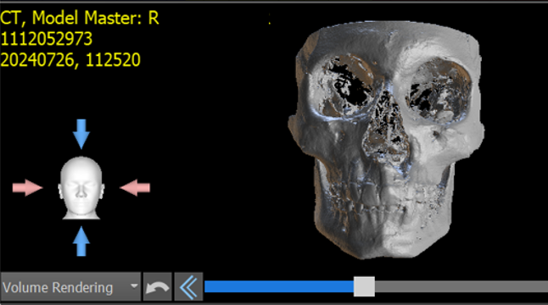
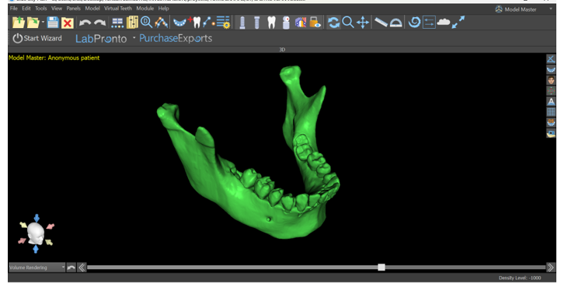
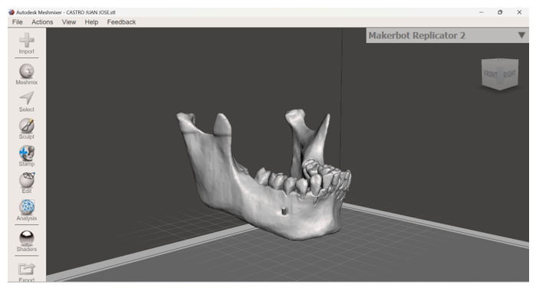
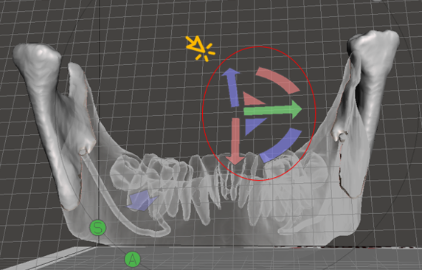
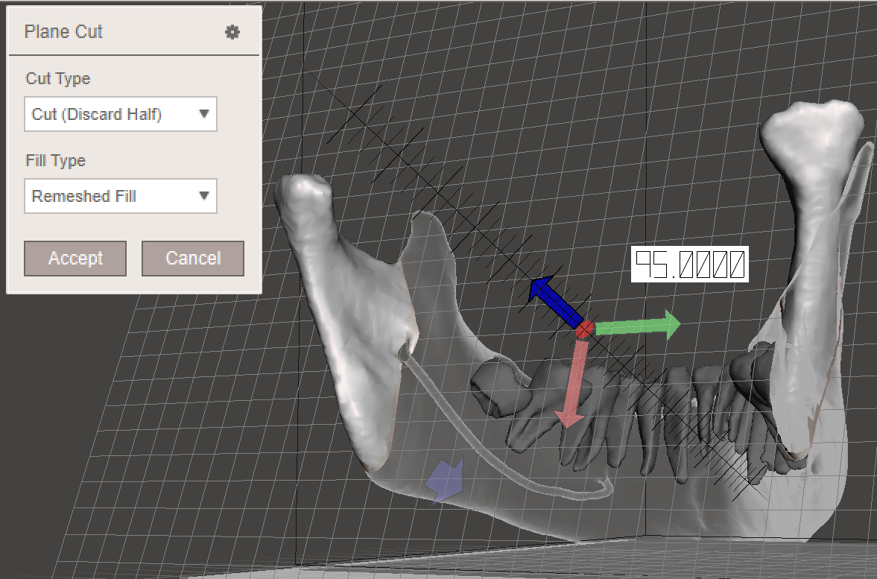

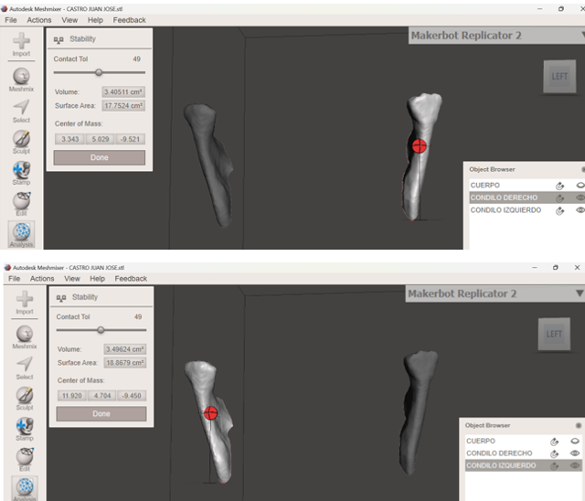
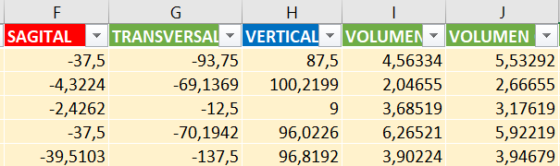
SECUENCIA DE PROTOCOLO
Notes:
Adquisicion de imágenes CBCT
51 PASOS

Slide 19
RESULTADOS

Slide 20
RESULTADOS
Concordancia Global Primera Medición:
Volumen cóndilo derecho: ICC = 0.968 (IC 95%: 0.903-0.996)
Volumen cóndilo izquierdo: ICC = 0.982 (IC 95%: 0.944-0.998)
Segunda Medición:
Volumen cóndilo derecho: ICC = 0.964 (IC 95%: 0.892-0.996)
Volumen cóndilo izquierdo: ICC = 0.982 (IC 95%: 0.944-0.998)
Los valores ICC globales demuestran una confiabilidad excelente según los criterios establecidos por Cicchetti, donde valores superiores a 0.75 indican buena confiabilidad y valores superiores a 0.90 indican confiabilidad excelente
ICC > 0.90 | Excelente confiabilidad
ICC 0.75-0.90 | Buena confiabilidad
ICC 0.40-0.75 | Confiabilidad moderada
ICC < 0.40 | Pobre confiabilidad
Nivel de Confiabilidad Según los criterios de interpretación establecidos en la literatura ortodóncica
La reproducibilidad intraobservador es excelente para todos los evaluadores, con valores ICC superiores a 0.99 en todas las comparaciones. Estos resultados indican que cada evaluador puede reproducir sus propias mediciones de manera altamente consistente
Cicchetti DV, Sparrow SA. Developing criteria for establishing interrater reliability of specific items: applications to assessment of adaptive behavior. Am J Ment Defic. 1981;86(2):127-37.
Notes:
ICC Coeficiente de Correlación Intraclase. qué tan consistentes o parecidas son las mediciones de una misma variable hechas por distintos observadores o por el mismo observador en diferentes momentos.
IC: Intervalo de Confianza
El valor ICC de 0.968 indica que hay una concordancia muy alta entre las mediciones del volumen del cóndilo derecho realizadas por los evaluadores.
El intervalo de confianza (0.903–0.996) confirma que esa confiabilidad se mantiene estable y muy alta, sin valores bajos en el rango.
Según los criterios estadísticos, esto significa que el método de medición es altamente confiable y puede usarse clínicamente con seguridad

Slide 21
Implicaciones para la Práctica Clínica
1. Método Confiable: Los valores ICC globales superiores a 0.96 confirman que el método de medición de volumen condilar es altamente confiable y apropiado para uso clínico rutinario.
2. Variabilidad Entre Evaluadores: Existe cierta variabilidad en la concordancia entre evaluadores, siendo recomendable establecer protocolos de calibración específicos, particularmente para evaluadores menos experimentados.
3. Reproducibilidad Excelente: La alta reproducibilidad intraobservador (ICC > 0.99) demuestra que, una vez entrenados, los evaluadores pueden realizar mediciones consistentes a lo largo del tiempo.
4. Patrón Oro Válido: El Evaluador 0, designado como patrón oro, muestra excelente reproducibilidad intraobservador (ICC = 0.999-1.000), validando su uso como referencia estándar.

Slide 22
DISCUSIÓN

Slide 23
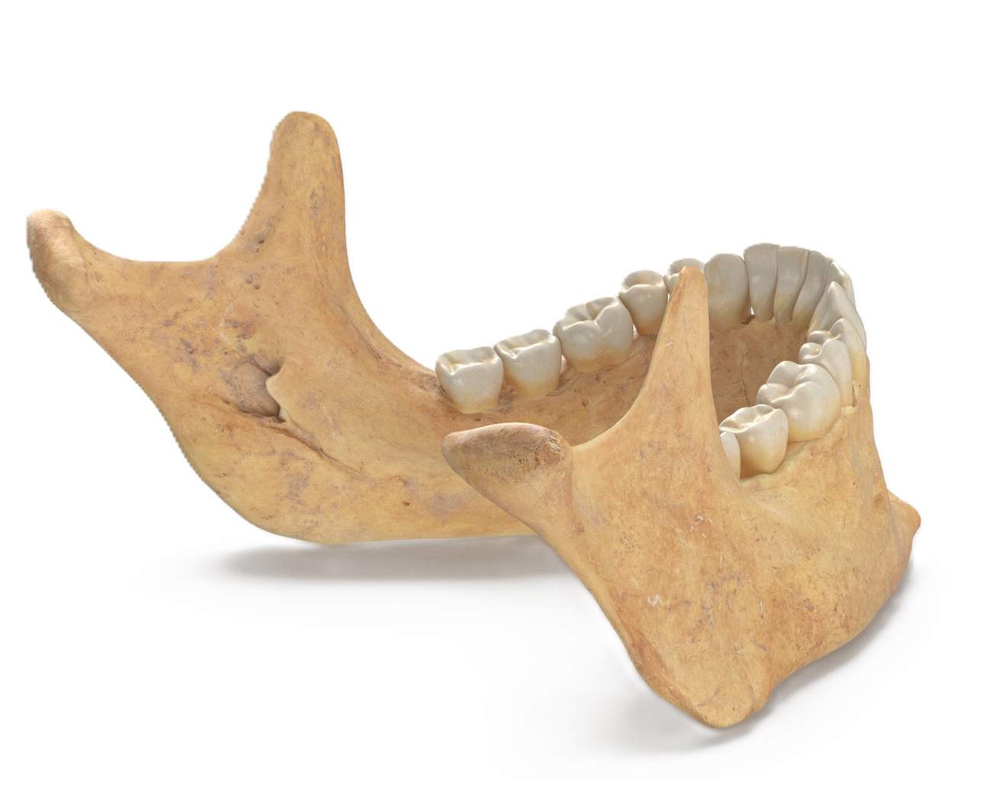
DISCUSIÓN
Puntos de referencia anatómicos tradicionales y sus limitaciones
Elegir puntos fiables para medir el cóndilo mandibular debido a la complejidad morfológica, factores embriológicos, funcionales y patológicos.
Desafío general
Escotadura sigmoidea (SN):
Usada clásicamente por su accesibilidad radiográfica.
Dependencia de cartílagos secundarios → desarrollo influenciado por músculos (temporal y pterigoideo lateral).
Problema: alta variabilidad en hiperplasia condilar → desplazamiento craneal, riesgo de diagnósticos erróneos.
Fariña et al.: SN no es estable, subestima discrepancias condilares (4,89 mm vs. 7,16 mm con ML, p = 0,0005).
Fácil de identificar, usado como límite inferior.
Refleja altura de la rama mandibular, no la longitud condilar real.
Más complemento metodológico que punto específico.
Ángulo mandibular (MA):
Fariña R, Bravo R, Villanueva R, Valladares S, Hinojosa A, Martinez B. Medición de la unidad condilar en la hiperplasia condilar: ¿de la muesca sigmoidea o de la língula mandibular? Int J Oral Maxillofac Surg. 2017 Jul; 46(7):857-860. doi: 10.1016/j.ijom.2017.03.004. Epub 30 de marzo de 2017. PMID: 28366447.
Notes:
“Fariña y cols. (2017) demostraron que la escotadura sigmoidea (SN) no es un punto estable para medir discrepancias condilares en pacientes con hiperplasia. En su muestra, SN dio una discrepancia media de 4,89 mm, mientras que la língula mandibular dio 7,16 mm — una diferencia de 2,27 mm, estadísticamente significativa (p = 0,0005). En términos prácticos, medir desde SN puede llevar a subestimar la asimetría condilar, por lo que los autores recomiendan emplear la língula como referencia más fiable.”

Slide 24
DISCUSIÓN
Língula mandibular (ML) – fundamento y validación
Proviene del cartílago de Meckel
Primario y estable
No depende de tracción muscular
Más constante que SN
Independencia funcional:
Origen embriológico:
Validación en Fariña et al.
Aplicabilidad clínica y radiográfica
Diferencia media con ML: 7,16 mm ≈ altura de rama (7,97 mm, p = 0,818).
SN subestima cambios (4,89 mm, p = 0,0005).
Visible en panorámicas y CBCT.
Aporta reproducibilidad y estandarización diagnóstica.
Fariña R, Bravo R, Villanueva R, Valladares S, Hinojosa A, Martinez B. Medición de la unidad condilar en la hiperplasia condilar: ¿de la muesca sigmoidea o de la língula mandibular? Int J Oral Maxillofac Surg. 2017 Jul; 46(7):857-860. doi: 10.1016/j.ijom.2017.03.004. Epub 30 de marzo de 2017. PMID: 28366447.
Notes:
“La diferencia media calculada desde la língula mandibular fue de 7,16 mm, mientras que la altura de rama media fue 7,97 mm — una diferencia absoluta de 0,81 mm. La prueba estadística mostró p = 0,818, es decir, no hay diferencia estadísticamente significativa entre ambas medidas. En términos prácticos, la língula parece reproducir fielmente la medida de la altura de rama en esta muestra; la variación observada (menos de 1 mm) probablemente no sea clínicamente relevante.”
“En el estudio de Fariña et al., se observó que al utilizar la escotadura sigmoidea como referencia (SN), las discrepancias condilares se midieron en promedio en 4,89 mm, significativamente menores que las obtenidas con la língula mandibular (p = 0,0005).
Esto significa que SN subestima los cambios reales, mostrando valores artificialmente más bajos. En consecuencia, no se recomienda usar SN como punto de referencia en la medición de asimetrías condilares, ya que podría ocultar hasta 2 mm o más de discrepancia real.”

Slide 25
DISCUSIÓN
Implicaciones metodológicas y clínicas de la ML
Metodología
Estable, reproducible y claramente definida en CBCT.
Identificable incluso en presencia de alteraciones condilares.
Comparación embriológica
ML: cartílago primario (Meckel), más constante.
SN y MA: cartílagos secundarios, mayor variabilidad.
Impacto clínico
Aumenta la precisión diagnóstica en hiperplasia condilar.
Fortalece la planificación terapéutica y la investigación clínica.
Asegura validez, confiabilidad y comparabilidad de resultados.
Conclusión: La ML es el punto más fiable para medición volumétrica condilar
Fariña R, Bravo R, Villanueva R, Valladares S, Hinojosa A, Martinez B. Medición de la unidad condilar en la hiperplasia condilar: ¿de la muesca sigmoidea o de la língula mandibular? Int J Oral Maxillofac Surg. 2017 Jul; 46(7):857-860. doi: 10.1016/j.ijom.2017.03.004. Epub 30 de marzo de 2017. PMID: 28366447.
Notes:
SN ESCOTADURA SIGMOIDEA
MA ANGULO MANDIBULAR

Slide 26
Tabla comparativa: exactitud de puntos anatómicos en la segmentación condilar según literatura
Artículo | Referencia anatómica principal | Fortalezas | Limitaciones | Comparación con Fariña (2017)
Elrawdy A M, Amer M E, Algariah A K, et al. (2023) Appraisal of the Accuracy and Reliability of Cone-Beam Computed Tomography and Three-Dimensional Printing for Volumetric Mandibular Condyle Measurements of a Human Condyle | Cóndilos separados y medición física + CBCT | Alta precisión experimental al combinar CBCT con impresión 3D | Depende de laboratorio | Carece de una referencia anatómica estable; no aporta reproducibilidad clínica como la língula
Shetty SR, Al-Bayatti S, AlKawas S, et al. (2022) Análisis de la asimetría volumétrica de los cóndilos mandibulares mediante CBCT | Escotadura sigmoidea (línea horizontal) | Fácil identificación en CBCT; ampliamente usado | Alta variabilidad anatómica; menor exactitud | Fariña demuestra que la escotadura es menos estable que la língula
Waghmare M, Pagare S, Manoj R, et al. (2023) Volumetric analysis of mandibular condyle in a subset of the Indian population using CBCT | Escotadura sigmoidea (superior/inferior) | Método reproducible en población específica | Subjetividad al determinar el primer/último punto visible | La língula ofrece un punto más objetivo y universal
Cavagnetto D, Abate A, Caprioglio A, et al. (2021) Evaluación volumétrica tridimensional de los diferentes segmentos mandibulares mediante CBCT en pacientes con artritis idiopática juvenil | Punto C (escotadura sigmoidea) | Define volumen sin coronoides; útil en AIJ | Escotadura varía con crecimiento y patología | La língula permanece más constante incluso en alteraciones
Fariña R, Bravo R, Villanueva R, Valladares S, Hinojosa A, Martinez B. Medición de la unidad condilar en la hiperplasia condilar: ¿de la muesca sigmoidea o de la língula mandibular? Int J Oral Maxillofac Surg. 2017 Jul; 46(7):857-860. doi: 10.1016/j.ijom.2017.03.004. Epub 30 de marzo de 2017. PMID: 28366447.

Slide 27
Tabla comparativa: exactitud de puntos anatómicos en la segmentación condilar según literatura
Artículo | Referencia anatómica principal | Fortalezas | Limitaciones | Comparación con Fariña (2017)
Lo Giudice A, Ronsivalle V, Grippaudo C, et al. (2020) Un paso antes de la impresión 3D: evaluación de la precisión del software de imágenes para el análisis tridimensional de la mandíbula | Forámenes mentonianos y espinas linguales mandibulares (para superposición) | Buen método de superposición 3D | No enfocado en delimitación condilar | Comparte la estabilidad de la língula, pero no lo aplica directamente al cóndilo
Nawawi AP, Rikmasari R, Kurnikasari E, et al. (2022) Análisis volumétrico de cóndilos normales y aquellos con desplazamiento discal con reducción en la población indonesia | Escotadura sigmoidea | Práctico y validado | Menos estable; depende de cortes axiales | Fariña aporta mayor reproducibilidad usando la língula
Bayram M, Kayipmaz S, Sezgin OS, et al. (2012) Análisis volumétrico del cóndilo mandibular mediante tomografía computarizada de haz cónico | Tangente al proceso coronoides | Objetivo y geométrico | Difícil replicar en casos asimétricos o patológicos | Fariña usa un punto anatómico más fiable y clínicamente útil
Nota A, Caruso S, Ehsani S, et al. (2020) Three-dimensional volumetric analysis of mandibular condyle changes in growing subjects | Escotadura sigmoidea (en cortes coronales) | Útil en sujetos en crecimiento | Gran variabilidad individual | La língula se mantiene constante pese al crecimiento
Fariña R, Bravo R, Villanueva R, Valladares S, Hinojosa A, Martinez B. Medición de la unidad condilar en la hiperplasia condilar: ¿de la muesca sigmoidea o de la língula mandibular? Int J Oral Maxillofac Surg. 2017 Jul; 46(7):857-860. doi: 10.1016/j.ijom.2017.03.004. Epub 30 de marzo de 2017. PMID: 28366447.

Slide 28
Tabla comparativa: exactitud de puntos anatómicos en la segmentación condilar según literatura
Artículo | Referencia anatómica principal | Fortalezas | Limitaciones | Comparación con Fariña (2017)
Han K, Kim MC, Kim YJ, et al. (2021) Un estudio longitudinal a largo plazo de los cambios osteoartríticos en la articulación temporomandibular evaluado mediante superposición 3D | Escotadura + puntos en rama/cuerpo mandibular | Permite seguimiento longitudinal | Complejo; múltiples puntos = mayor error | Fariña aporta simplicidad y exactitud con un único punto
Ceratti C, Maspero C, Consonni D, et al. (2022) Evaluación tomográfica computarizada de haz cónico del volumen condilar mandibular en diferentes patrones esqueléticos | Fosa pterigoidea | Útil en análisis esquelético | Poco práctico en volumen condilar | Menos exacto que la língula, que es anatómicamente más cercana
Min CK, Kim KA, Lee KE, et al. (2024) Estudio sobre el cambio volumétrico de los cóndilos mandibulares con artrosis mediante CBCT | VOI condilar con referencias generales | Permite comparar cambios pre/post | No hay punto anatómico único | La língula es más reproducible y anatómicamente precisa
Tecco S, Saccucci M, Nucera R, et al. (2010) Volumen y superficie condilar en sujetos adultos jóvenes caucásicos | Escotadura/cuello condilar | Útil en adultos jóvenes | Escotadura variable; cuello depende de interpretación | Menos estable que la língula
Fariña R, Bravo R, Villanueva R, Valladares S, Hinojosa A, Martinez B. Medición de la unidad condilar en la hiperplasia condilar: ¿de la muesca sigmoidea o de la língula mandibular? Int J Oral Maxillofac Surg. 2017 Jul; 46(7):857-860. doi: 10.1016/j.ijom.2017.03.004. Epub 30 de marzo de 2017. PMID: 28366447.

Slide 29
CONCLUSIONES

Slide 30
CONCLUSIONES
El presente estudio demuestra que el método empleado para la medición de volumen condilar presenta una confiabilidad excelente, con valores ICC superiores a 0.96 en las mediciones globales.
Si bien existe cierta variabilidad en la concordancia interobservador, la mayoría de las comparaciones alcanzan niveles de confiabilidad excelentes. La reproducibilidad intraobservador es excepcional para todos los evaluadores (ICC > 0.99), confirmando la consistencia del método.
Estos resultados validan el uso clínico del método de medición de volumen condilar para aplicaciones ortodónticas.
El método puede considerarse adecuado para investigación clínica y práctica ortodóntica rutinaria, contribuyendo al diagnóstico preciso y la planificación del tratamiento en ortodoncia u ortopedia maxilar.
Notes:
Coeficiente de Correlación Intraclase (ICC).

Slide 31
REFERENCIAS

Slide 32


REFERENCIAS
PROTOCOLO PARA MEDICION VOLUMETRICA DE CONDILOS MANDIBULARES
Investigador:
Cristhian Andrés Unigarro O.
Director y
Asesor Estadístico
Carlos Humberto Martínez Cajas

Slide 33
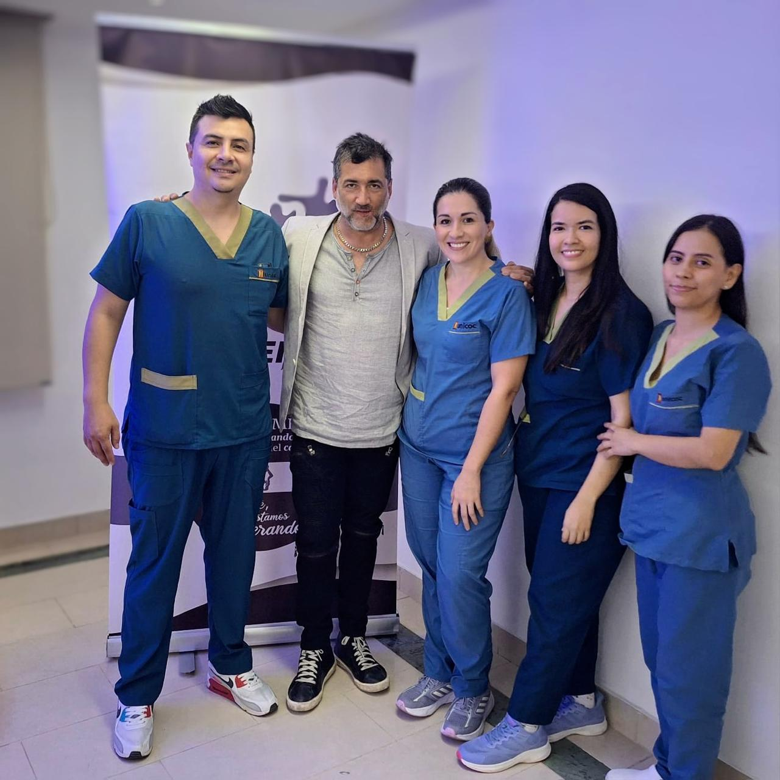

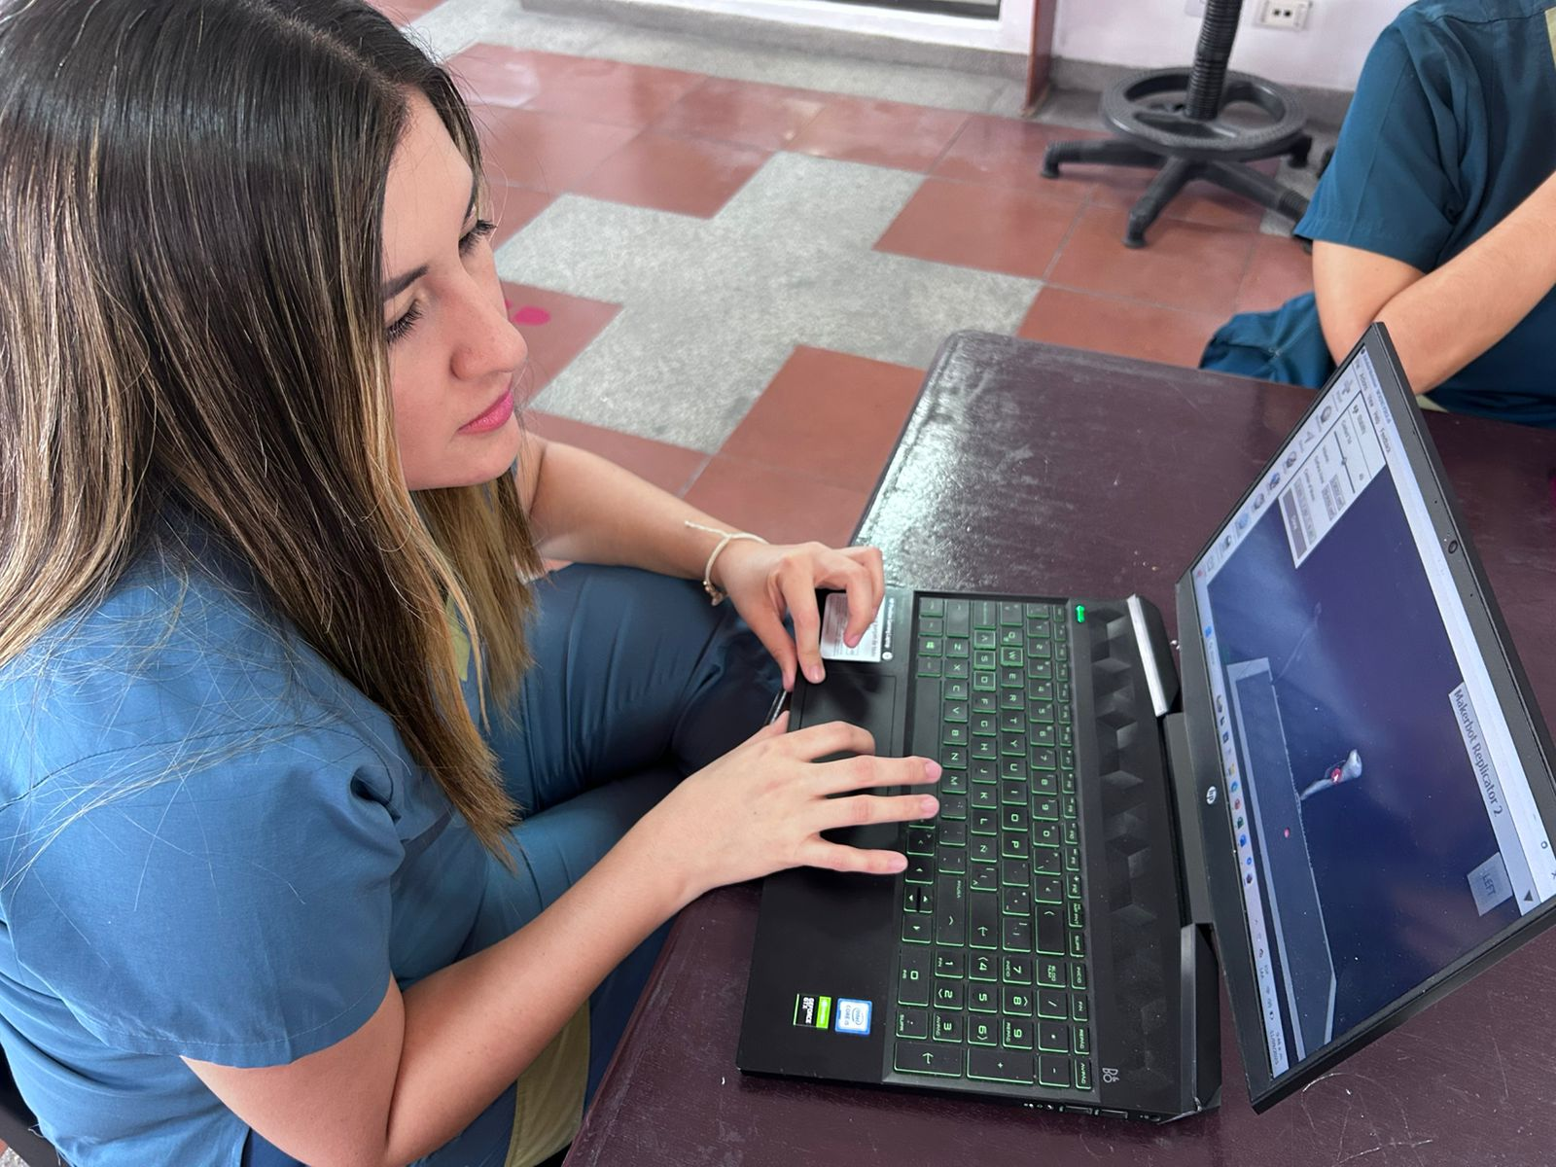
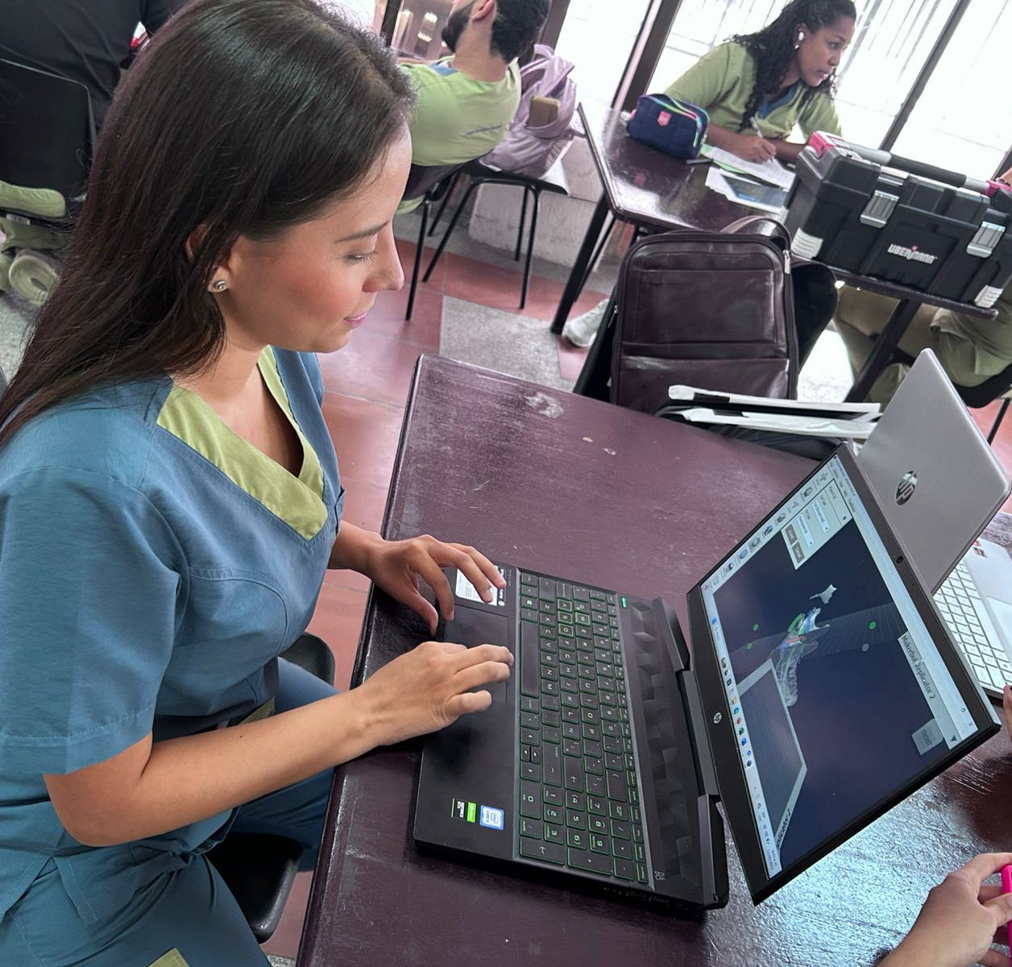

Agradecimientos

Slide 34
GRACIAS

